Slide 1
ТРПЗ – 2 WEB - програмування
Тема: Установка Microsoft SQL Server і SQL Server Management Studio

Slide 2
Версії Microsoft SQL Server
Версія | Рік | Назва | Кодове ім'я
10.0 | 2008 | SQL Server 2008 | Katmai
10.25 | 2010 | Azure SQL DB | Cloud Database or CloudDB
10.50 | 2010 | SQL Server 2008 R2 | Kilimanjaro (aka KJ)
11.0 | 2012 | SQL Server 2012 | Denali
12.0 | 2014 | SQL Server In-Memory OLTP | Hekaton
13.0 | 2016 | SQL Server 2016
14.0 | 2017 | SQL Server 2017
15.0 | 2019 | SQL Server 2019

Slide 3
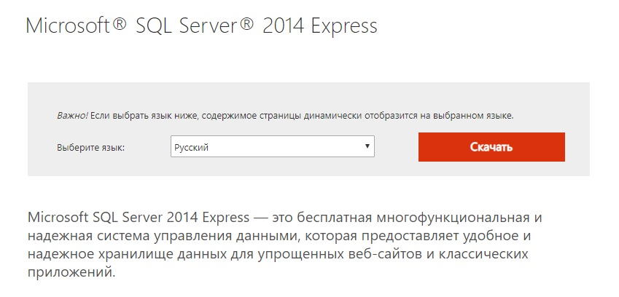
Скачування Microsoft SQL Server
Остання версія яка підтримує Windows 7 і тому є зручною для більшості сучасних систем є Microsoft SQL Server 2014. Скачати її можна за посиланням:
https://www.microsoft.com/ru-RU/download/details.aspx?id=42299

Slide 4
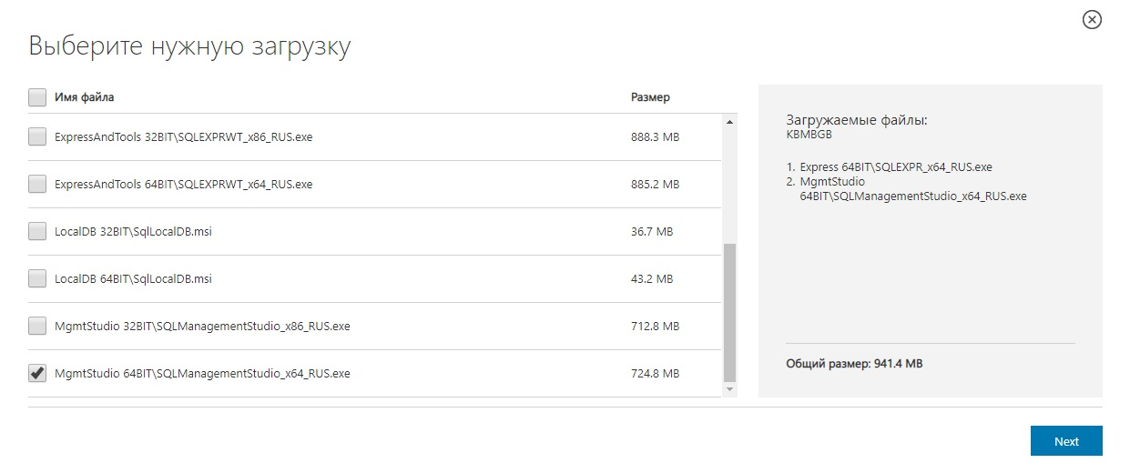
Скачування Microsoft SQL Server
Нам знадобиться сам файл з інсталяцією SQL серверу та файл з інсталяцією SQL Server Management Studio

Slide 5
Потрібне для роботи ПО
Для роботи Microsoft SQL Server 2014 потрібно спершу встановити .NET Framework 3.5 з пакетом оновлень 1 (SP1) який можна скачати за поисланням:
https://www.microsoft.com/ru-ru/download/details.aspx?id=22
Також для нормальної роботи Microsoft SQL Server 2014 потрібна програма Windows PowerShell 2.0. Якщо програма установки повідомляє що Windows PowerShell 2.0 відсутня, то її можна встановити та включити дотримуючись інструкцій:
https://support.microsoft.com/ru-ru/help/968929/windows-management-framework-windows-powershell-2-0-winrm-2-0-and-bits

Slide 6
Початок установки
Спершу встановлюємо Microsoft SQL Server і настроюємо його під себе.
Далі потрібно буде встановити SQL Server Management Studio

Slide 7
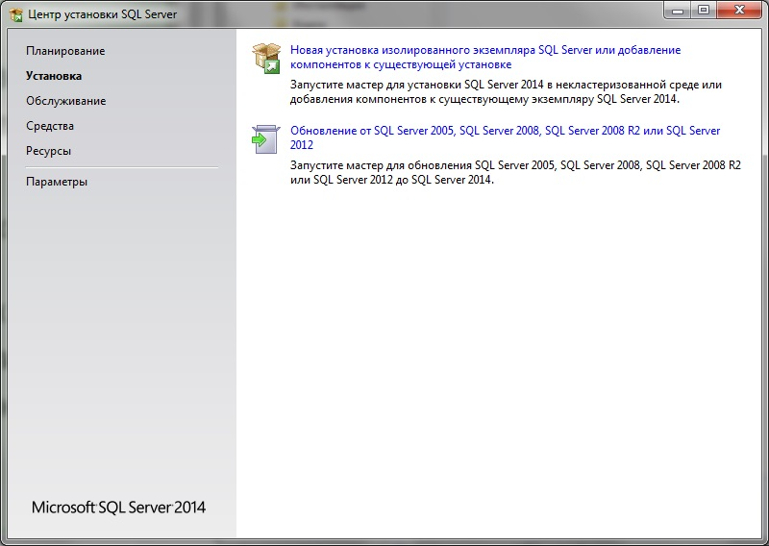
Початок установки Microsoft SQL Server
Вибираємо нову установку Microsoft SQL Server

Slide 8
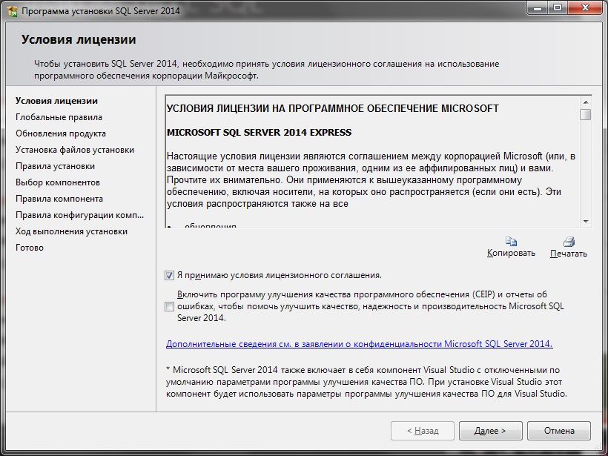
Погоджуємось з ліцензійною угодою:

Slide 9
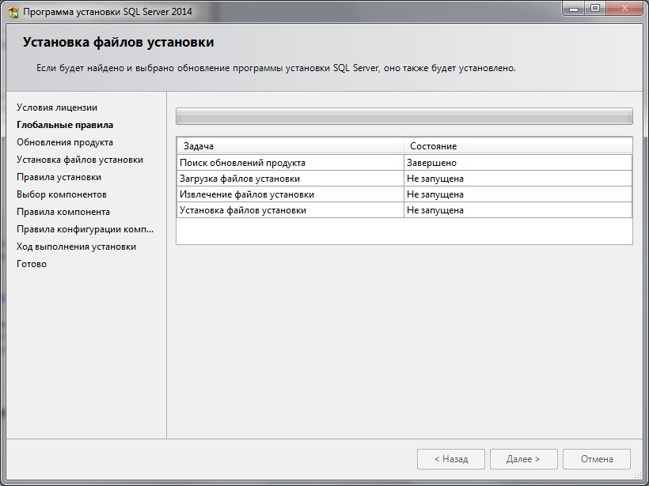
Йдуть необхідні для установки операції:

Slide 10
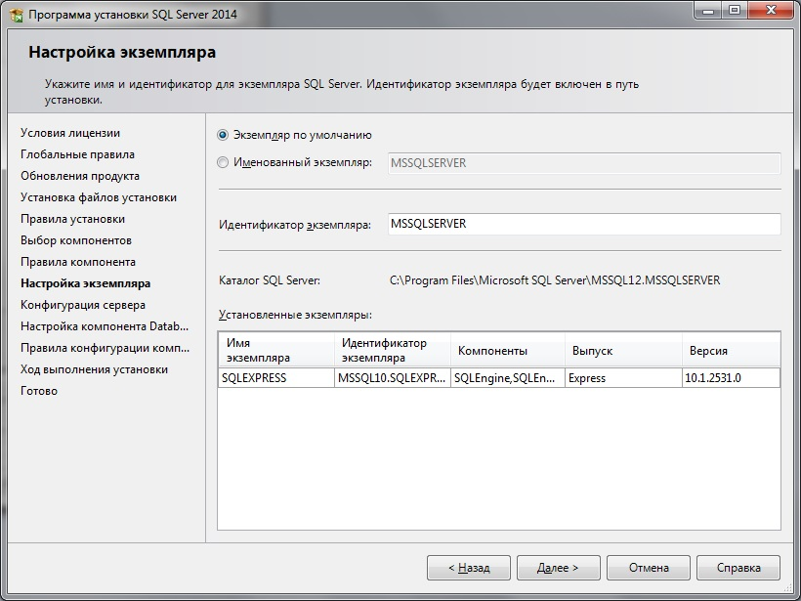
Вибираємо ідентифікатор нашого серверу. Якщо у системі вже є екземпляри серверів Microsoft SQL Server, то це буде вказано у табличці

Slide 11
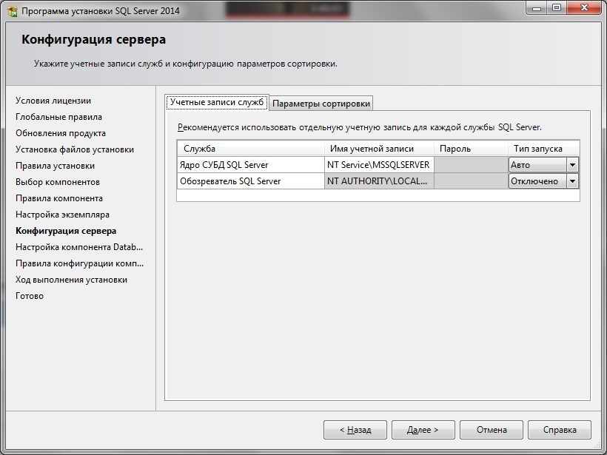
Конфігуруємо служби для роботи з Microsoft SQL Server. Краще не міняти налаштування за змовчанням. Роботу служб можна буде відредагувати після завершення установки.

Slide 12
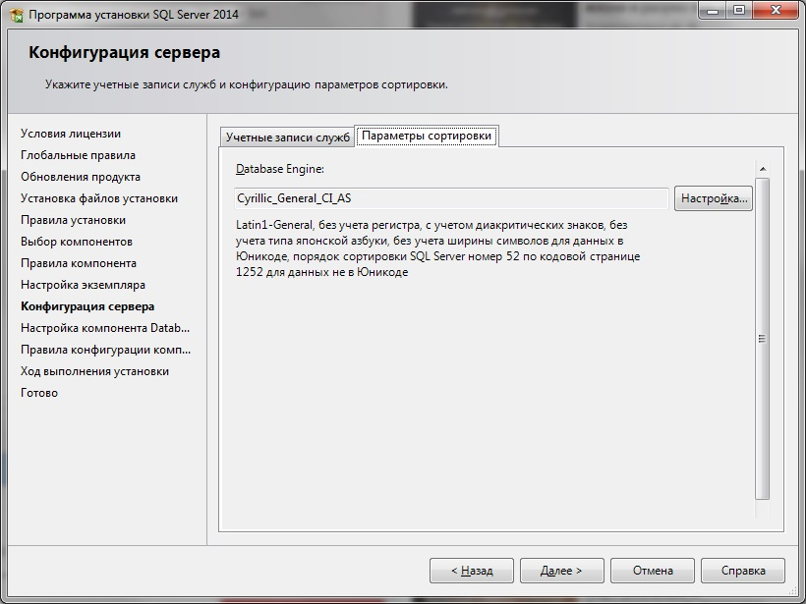
Можна настроїти під себе параметри сортування:

Slide 13
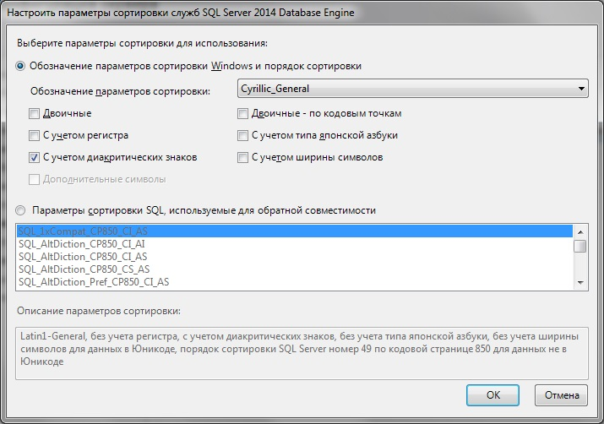
Однак зазвичай вони вже сконфігуровані оптимально для вашої системи і її мов:

Slide 14
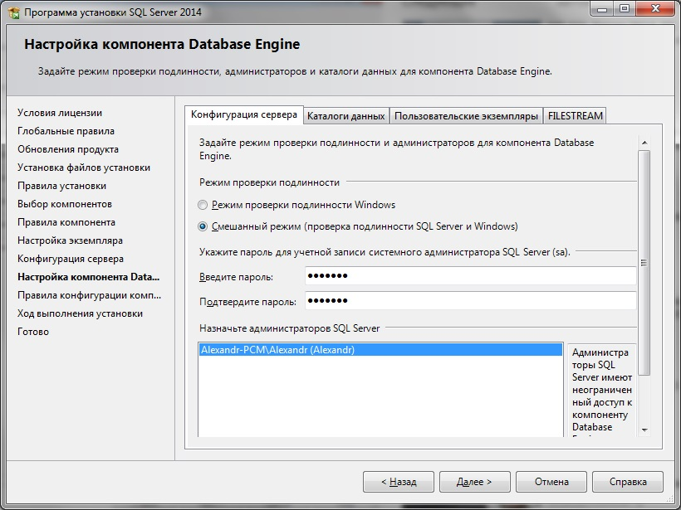
Налаштовуємо режим аутентифікації серверу:
Для початкових потреб буде достатньо перевірки через Windows, хоча краще відразу створити адміністратора БД зі своїм паролем.

Slide 15
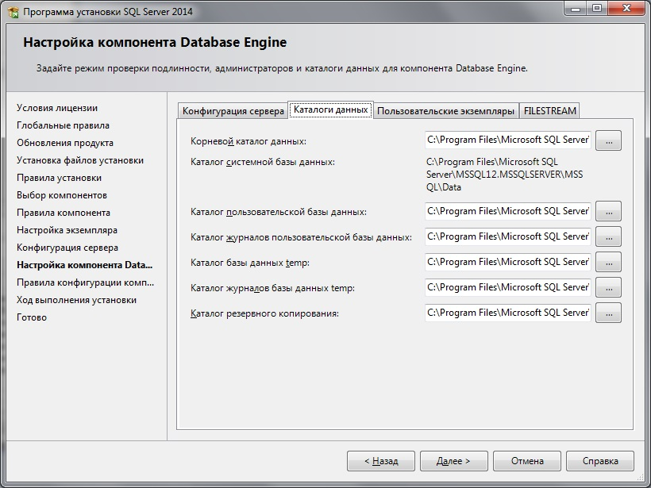
Далі можна настроїти куди на жорсткий диск буде встановлено Microsoft SQL Server і його компоненти:

Slide 16
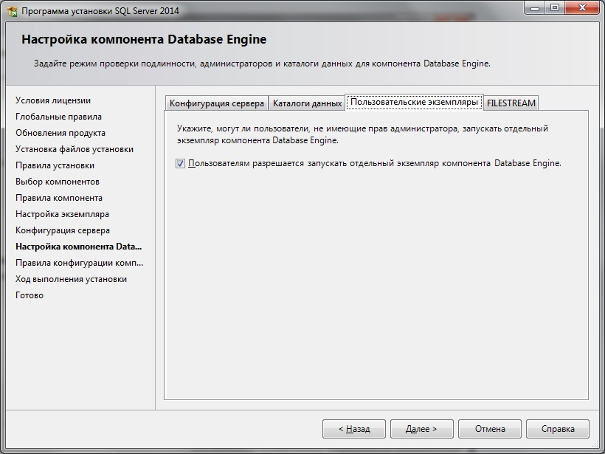
Можемо змінити політику роботи з користувачами що не мають прав адміністраторів:

Slide 17
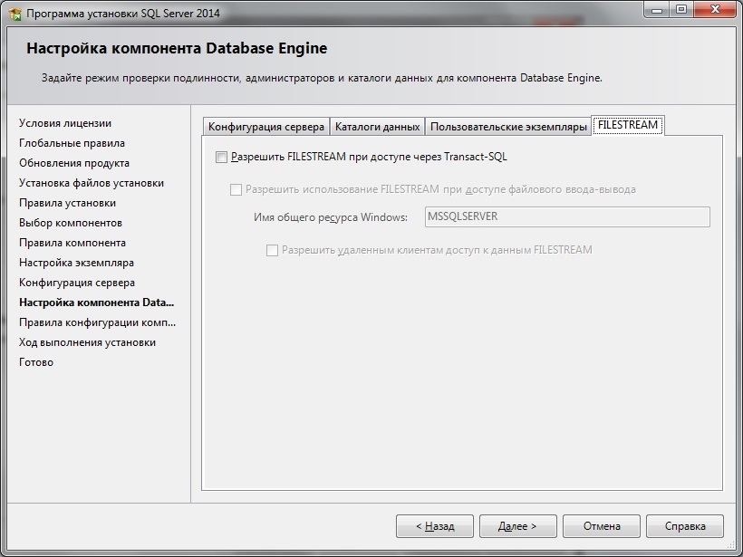
Вказуємо чи потрібна нам спеціальна можливість роботи з FILESTREAM

Slide 18
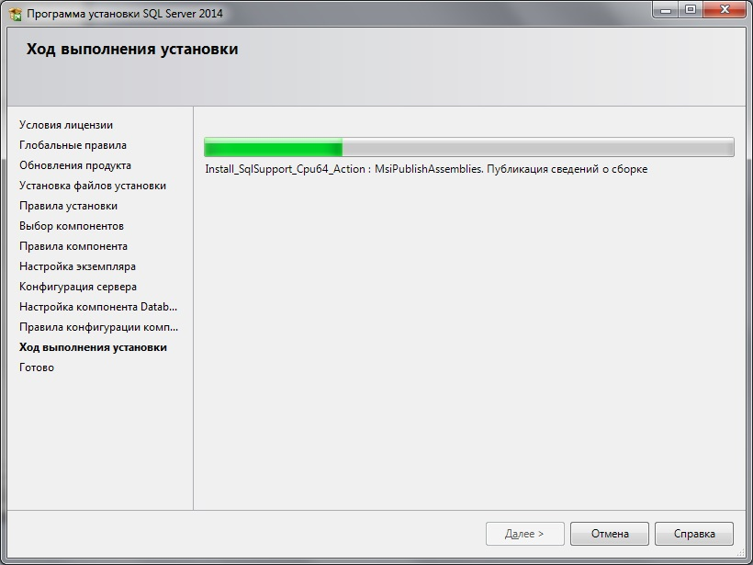
І завершуємо установку:

Slide 19
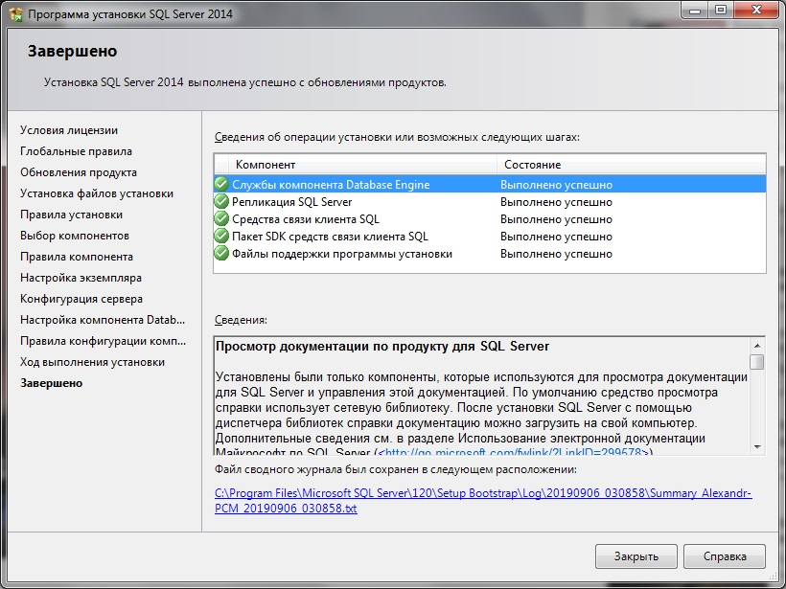

Slide 20
Установка SQL Server Management Studio майже не відрізняється від Microsoft SQL Server

Slide 21
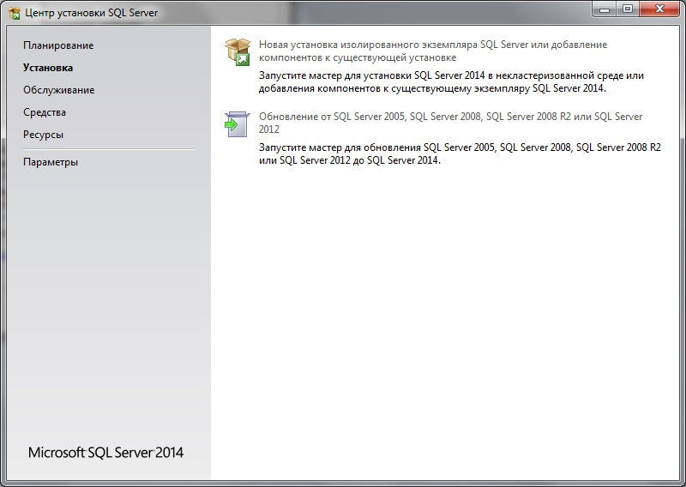
Така сама програма установки:

Slide 22
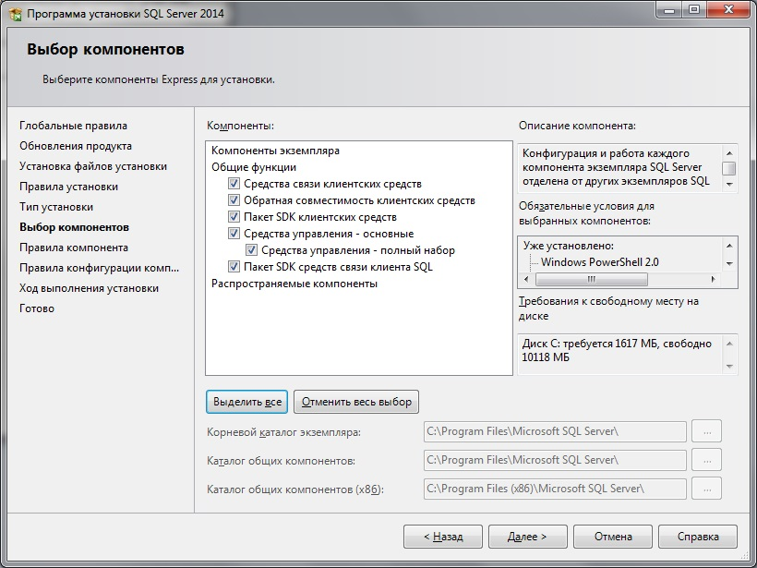
Схожий вибір компонентів, ті ж самі вимоги до системи:

Slide 23
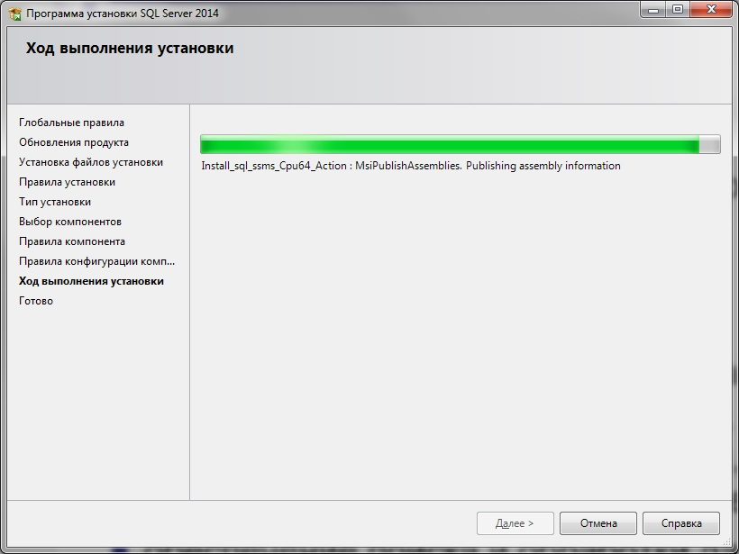
Різниця в тому, що встановлення SQL Server Management Studio більш просте і вимагає менше дій:

